Slide 1


Slide 2
11 | عناوین فصل: کاهش سطح هوشیاری اورژانسهای دیابت (پایین و بالا رفتن قند خون) بالا و پایین رفتن فشار خون ضربه مغزی سکته مغزی تشنج حمله قلبی شکم درد ناگهانی زایمان آسم سرگیجه رفتارهای تهاجمی
فوریت های پزشکی

Slide 3
کاهش سطح هوشیاری
کاهش سطح هوشیاری شامل افراد نیمه هوشیار و بیهوش می­شود.
هوشیار :
- فرد چشم­هایش باز است
- صحبت می­کند
-به محیط اطراف خود کاملاً آشناست
-زمان و مکان را درست درک می­کند
- می­تواند اندامهای خود را به خوبی حرکت دهد
بیهوش :
-چشمهایش بسته است و حتی با تحریک دردناک آن را باز نمی­کند
- صحبت و یا حتی ناله هم نمی­کند
- اندامهای خود را حتی با تحریک دردناک تکان نمی­دهد
نیمه هوشیار یا گیج:
بین دو حالت فوق مثلاً
-فرد فقط ناله می­کند و چشم­هایش بسته است
-یا وقتی گیج است و زمان و مکان را درست تشخیص نمی­دهد

Slide 4
علل کاهش سطح هوشیاری
1-افزایش یا کاهش قند خون (شایع­ترین علت)
2-افزایش یا کاهش فشارخون
3-شوک
4-سنکوپ یا غش کردن
5-ضربه مغزی
6-حمله مغزی
7-مرحله بعد از تشنج
8-سرمازدگی و گرمازدگی
9-مسمومیت (داروها و سموم)
10-عفونت مغز
11-علل طبی دیگر

Slide 5
اقدامات لازم
1-کمک بخواهید و با اورژانس 115 تماس بگیرید.
2-ABC را ارزیابی کنید.
3-در صورت نیاز، تنفس و ماساژ قلبی (CPR) دهید.
4-اگر مصدوم نفس می­کشد وی را در وضعیت ریکاوری قرار دهید.
5-علایم حیاتی مصدوم را مرتباً چک کنید.
6-بدنبال شواهد و علت کاهش سطح هوشیاری بگردید (از اطرافیان سؤال کنید)
7-اگر جزء کادر درمانی هستید اولین اقدام درمانی، گرفتن رگ از مصدوم و
تزریق گلوکز، نالوکسان و تیامین می­باشد.

Slide 6
اورژانسهای دیابت (پایین و بالا رفتن قندخون)
پایین افتادن قندخون (هایپوگلیسمی)
علایم
  تاری دید
  سردرد
  ضعف
  لرزش بدن
  تعریق (عرق کردن)
  طپش قلب
  کاهش سطح هوشیاری (گیجی تا بیهوشی کامل)

Slide 7
اقدامات لازم
1-اگر مصدوم بیهوش نیست و قادر به خوردن می­باشد
باید یک ماده غذایی شیرین در حالت نشسته به وی بخورانید.
2-اگر مصدوم بیهوش است او را روی زمین بخوابانید. در وضعیت
ریکاوری قرار دهید و منتظر کادر درمانی باشید تا به وی گلوکز
وریدی تزریق کنند.

Slide 8
بالا رفتن قند خون (هایپر گلیسمی)
علایم
تنفس بسیار عمیق و سریع
کاهش سطح هوشیاری
اقدامات لازم
1-اصول کلی در فرد بیهوش را رعایت کنید.
2-هر چه سریعتر مقدمات انتقال فرد به بیمارستان را فراهم کنید.

Slide 9
بالا و پایین رفتن فشارخون
بالا رفتن فشار خون
اگر فشار خون به طور ناگهانی و به میزان زیاد، بالا رود ← خطر خونریزی مغزی
یا آسیب به مغز ← کاهش سطح هوشیاری
علایم
سردرد
خونریزی از بینی
تاری دید
بالا بودن فشار خون (با دستگاه فشارسنج)
کاهش سطح هوشیاری
اقدامات لازم
1--مصدوم را آرام کنید و او را بخوابانید
2- نیتروگلیسیرین زیر زبانی

Slide 10
پایین افتادن فشارخون
علت: خونریزی زیاد، کار زیاد، خستگی و عدم مصرف مایعات به مقدار کافی،
تعریق شدید، تهوع و استفراغ و اسهال شدید ← کاهش فشار خون
← درصورت پیشرفت← شوک
علایم
سبکی سر
تاری دید
ضعف و بیحالی
پایین بودن فشارخون (با دستگاه فشارسنج)
کاهش سطح هوشیاری بدلیل شوک
اقدامات لازم
1-مصدوم را به آرامی روی زمین بخوابانید.
2-پای مصدوم را بالاتر از بدن وی قرار دهید.
3-در صورت بروز شوک و کاهش سطح هوشیاری اقدامات لازم را انجام دهید

Slide 11
ضربه مغزی
ضربه به سر←
- به بافت مغز آسیب بزند
- رگهای داخل جمجمه پاره شود ← خونریزی داخل مغز
-شکستگی استخوانهای جمجمه
نکته مهم
همیشه فردی که دچار ضربه مغزی شده است را از نظر آسیب
نخاع گردنی، آسیب دیده فرض کنید و سر و گردن مصدوم را
با دست و در صورت داشتن امکانات با کلار بی­حرکت کنید.

Slide 12
تکان مغزی Concussion
علایم
کاهش سطح هوشیاری موقت که به سرعت بهبود می یابد.
سرگیجه و تهوع
سردرد
فراموشی وقایع حول و حوش حادثه
اقدامات لازم
1-اگر بیهوش است ← اقدامات لازم
2-پس از هوشیاری، استراحت کند و یکی از نزدیکان از وی مراقبت کند.
3-در صورت سردرد شدید، تهوع و استفراغ شدید یا کاهش مجدد سطح
هوشیاری یا خواب آلودگی بلافاصله به بیمارستان انتقال دهید.

Slide 13
کوفتگی مغزی Contusion
-بافت مغز کوفته و فشرده شود
- بیهوش می­شود و نیاز به ارجاع به بیمارستان دارد.
اقدامات لازم
1-کلیه اقدامات لازم برای یک فرد بیهوش با احتمال آسیب نخاع گردنی
2-مصدوم را سریعاً به بیمارستان انتقال دهید.

Slide 14

خونریزی مغزی
علت:
-ضربه
-بالا رفتن شدید فشار خون
-خودبخودی
علایم
سردرد شدید
کاهش سطح هوشیاری
تنفس نامنظم
هم اندازه نبودن مردمکها یا گشادی شدید مردمکها در فرد بیهوش
اقدامات لازم
1-کمک خواستن و تماس با اورژانس
2-کلیه اقدامات لازم برای یک فرد بیهوش با احتمال آسیب نخاع گردنی
3-اگر بدنبال ضربه به سر← گیج یا بیهوش شد← سپس هوشیار شد
← پس از آن دوباره بیهوش شد← نشانه یک نوع خونریزی خطرناک مغزی(اپيدورال هماتوم)
← هر چه سریعتر به بيمارستان رسانده شود

Slide 15
سکته مغزی
تعريف: خونرسانی به قسمتی از مغز مختل شود
سکته مغزی 2 علت دارد:
1-پاره شدن رگهای مغزی (سکته مغزی + خونریزی مغزی)
2-گیرکردن یک لخته در رگهای مغزی
علایم
ناتوانی در صحبت کردن و قورت دادن آب دهان
کج شدن صورت
ناتوانی در حرکت دادن اندامهای بدن (ممکن است یکطرفه باشد)
سردرد
بیهوشی به صورت تدریجی یا ناگهانی
هم اندازه نبودن مردمکها یا گشادی شدید مردمکها در فرد بیهوش

Slide 16
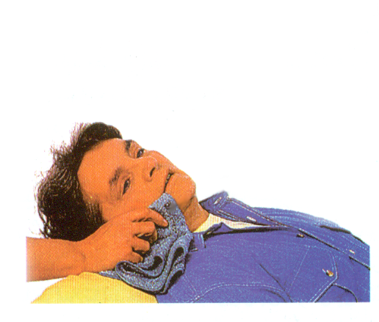
اقدامات لازم
1-کمک خواستن و اطلاع به اورژانس
2-اگر بیهوش است ← اقدامات لازم برای فرد بیهوش
3-اگر هوشیار است، او را بخوابانید. زیر سر او یک بالش بگذارید و سر او را به یک
سمت خم کنید تا آب دهان وی بیرون بریزد (چون نمی­تواند آب دهان را قورت دهد).

Slide 17
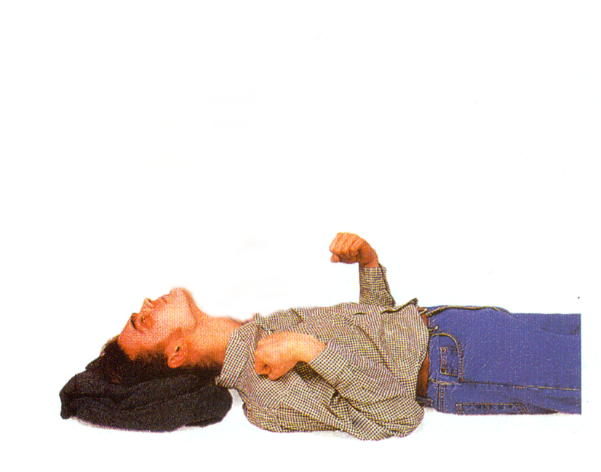
تشنج
-اشکال در فعالیت الکتریکی مغز
-علل : بعضی بیماریها، ضربه مغز، نرسیدن اکسیژن یا قند به مغز و یا مصرف زیاد الکل و ...
علایم
-ابتدا احساس مزه یا بوی بد ← بیهوش
می­شود و به زمین می­خورد← اندامها سفت می­شود و کمر قوس بر می­دارد ← پس از 30 ثانیه،
اندامها شروع به تکانهای شدید می­کنند. فک قفل می­شود، چشمها خیره شده و از دهان کف
خارج می­شود. بی­اختیاری ادرار یا مدفوع دارد
- بعد از مجموعاً یک دقیقه حرکات متوقف می­شود و فرد به خواب عمیقی فرو می­رود.

Slide 18
اقدامات لازم
اقدامات لازم
1-مصدوم را به آرامی روی زمین بخوابانید و مراقب باشید در اثر برخورد با اشیاء اطراف،
آسیب بیشتری نبیند. قبل از قفل شدن فک اگر می­توانید یک پارچه بین دندانهای مصدوم
قرار دهید.
2-در طول زمان تشنج، هیچ اقدام دیگری نیاز نیست (صدا زدن، سیلی زدن، آب پاشیدن
به صورت مصدوم یا به زور باز کردن دهان مصدوم، هیچ اثری ندارد)
3-پس از پایان تشنج، راه هوایی را باز و تنفس را بررسی کنید. اگر نفس می­کشد
← وضعیت ریکاوری واگر نفس نمی­کشد← تنفس مصنوعی و در صورت نیاز CPR

Slide 19
نکته مهم
در موارد زیر با اورژانس تماس بگیرید:
1-تشنج برای اولین بار رخ داده است.
2-تشنج متوقف نمی­شود و مرتب تکرار می­شود.
3-تشنج بیش از 5 دقیقه طول بکشد.
4-بیهوشی بیش از 10 دقیقه طول بکشد.

Slide 20
نکته مهم
در موارد زیر با اورژانس تماس بگیرید:
1-تشنج برای اولین بار رخ داده است.
2-تشنج متوقف نمی­شود و مرتب تکرار می­شود.
3-تشنج بیش از 5 دقیقه طول بکشد.
4-بیهوشی بیش از 10 دقیقه طول بکشد.

Slide 21
تشنج غایب (Absence)
یک نوع تشنج است که ممکن است در کودکان دیده شود که علایم آن با تشنج
معمول تفاوت دارد.
علایم
-فرد ناگهان توجه خود را به محیط از دست می­دهد (غایب)
-به یک نقطه خیره می­شود (مات می­شود)
- لب و پلک وی حرکات غیرطبیعی به صورت تکراری پیدا می­کند مثل ملچ ملوچ کردن
- اگر مصدوم را صدا بزنید و تکان دهید هوشیار می­شود.
اقدامات لازم
1-کمک کنید بنشیند، اطراف او را خلوت کنید.
2-پس از بهبودی کامل به پزشک مراجعه کند.

Slide 22
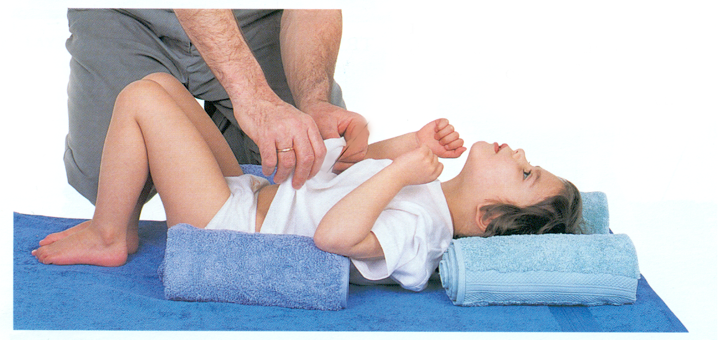
تشنج در کودکان
گاهی بدنبال تب بالا در کودکان (مثلاً بدنبال عفونت گوش، گلودرد و ...) ← تشنج
اقدامات لازم
1-اطراف کودک بالش نرم بگذارید تا در اثر برخورد با اطراف، آسیب بیشتری نبیند.
2-با یک پارچه خیس، بدن کودک را خنک کنید.
3-پس از توقف تشنج ←وضعیت ریکاوری

Slide 23
حمله قلبی
یکی از رگهای خون رساننده به خود عضله قلب بسته شود←حمله قلبی
علایم
درد فشارنده قفسه سینه (معمولاً کل قفسه سینه) -ممکن است به فک پایینی یا
یکی از دستها یا بین دو کتف تیر بکشد.
تهوع
تعریق سرد (عرق می­کند اما پوست وی سرد است)
ضعف شدید
تنگی تنفس

Slide 24
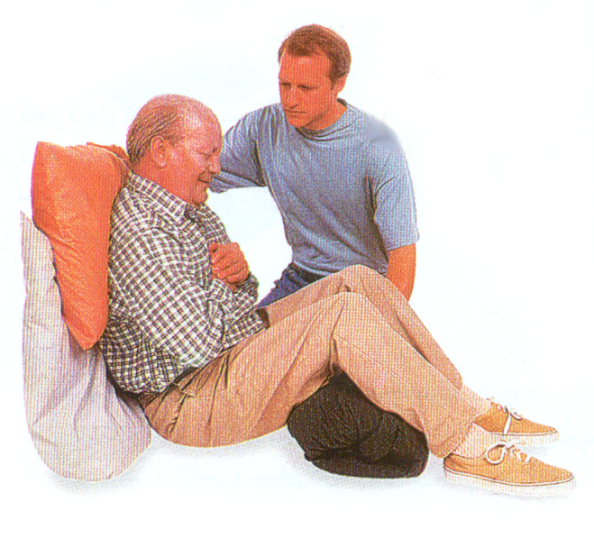
اقدامات لازم
1-کمک بخواهید و با اورژانس تماس بگیرید.
2-مدوم را به آرامی بنشانید و هیچ فعالیتی نکند
3-آسپیرین 325 میلی گرم بجود.
4-قرص زیرزبانی یا اسپری نیتروگلسیرین
5-علایم حیاتی مصدوم را مرتب کنترل کنید و در صورت نیاز تنفس مصنوعی
و CPR را انجام دهید.

Slide 25
شکم درد ناگهانی
بعضي علل شکم درد:
مسمومیت و عفونت گوارشی
علایم
شکم درد متناوب معمولاً در قسمت پایین شکم
بی­اشتهایی
تهوع و استفراغ
اسهال
تب

Slide 26
آپاندیسیت (التهاب آپاندیس)
علایم
درد اطراف ناف ← پس از چند ساعت به پایین و راست شکم انتقال می­یابد
و درد شدیدی در این نقطه حس می­کند.
تهوع
بی­اشتهایی
تب خفیف

Slide 27
التهاب کیسه صفرا
علایم
درد ثابت و شدید در بالا و راست شکم
بی­اشتهایی
تهوع و استفراغ
تب
سابقه سوء هاضمه با خوردن غذاهای چرب

Slide 28
زایمان
زایمان طبیعی معمولاً در هفته 40 حاملگی اتفاق می­افتد.
علایم شروع زایمان
انقباضات رحمی که به تدریج فاصله آنها به هم نزدیکتر می­شود.
خروج ترشحات آغشته به خون از دستگاه تناسلی
خروج مایع شفاف به صورت ناگهانی (پاره شدن کیسه آب) از دستگاه تناسلی
اقدامات لازم
1-کمک بخواهید و با اورژانس تماس بگیرید.
2-مادر را آرام کنید و به او کمک کنید تا در هر وضعیتی که راحت­تر است، استراحت کند.
3-مادر نفس عمیق بکشد. می­توانید به آرامی قسمت تحتانی کمر مادر را ماساژ دهید.
4-آرامش خود را حفظ کنید و انتقال به بیمارستان.

Slide 29
آسم
-انقباض عضلات راه هوایی ← تنگی راه هوایی و اشکال در تنفس
-- تماس با مواد حساسیت­زا، سرما و دود سیگار← تشدید آسم
- حمله آسم شبها اتفاق می­افتد
- اکثراً تنها با اسپری می­توان آن را کنترل کرد.
علایم
تنگی نفس و بازدم­های طولانی
صدای خس خس حین بازدم
اختلال در صحبت کردن
خستگی و بندرت بیهوشی

Slide 30
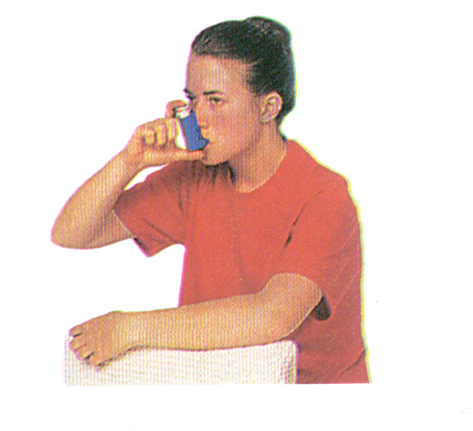
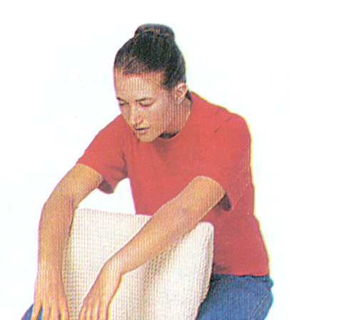
اقدامات لازم
1-مصدوم را آرام کنید و یک پاف اسپری
2-وضعیت راحت
3-آرام و عمیق نفس بکشد.
4-اگر ظرف 3 دقیقه بهتر نشد← یکبار دیگر اسپری ←
اگر پس از 5 دقیقه بهتر نشد ← بیمارستان
5-اگر بیهوش است ←اقدامات لازم برای یک فرد بیهوش

Slide 31
سرگیجه
بپرسید آیا ساختمان دور سرش می­چرخد یا فقط احساس سبکی سر دارد؟
-احساس سبکی سر ← کاهش قندخون یا کاهش فشارخون
احساس کند ساختمان دور سرش می­چرخد و قادر به حفظ تعادل خود نیست
← سرگیجه واقعی ←علت : مشکلات گوش داخلی و یا مشکلات مغزی
اقدامات لازم
1-به آرامی بنشیند تا به اطراف برخورد نکند.
2-اگر سرگیجه واقعی است ← بیمارستان

Slide 32
رفتارهای تهاجمی
علل:
- شرایط استرس­زا مثلاً از دست دادن یکی از نزدیکان در یک حادثه
-مصرف الکل یا داروهای محرک
- اضطراب، اختلال حافظه و اختلالات روانی و ...
اقدامات لازم
1-با مصدوم به آرامی برخورد کنید.
2-با او بحث نکنید.
3-اگر حالت تهاجمی دارد خود را به خطر نیندازید و سعی نکنید فرد را مهارکنید.
4-با یک پزشک و در صورت نیاز با پلیس تماس بگیرید.

